Slide 1
Proiectarea Automatelor Deterministe
Alexandru Stefanescu
FILS 1241E
Mai 2009

Slide 2
Scopul principal: sinteza unui automat determinist minim cu un limbaj acceptat dat
Automat - instrument de recunoastere a unui limbaj; datele de intrare sunt reprezentate de un „string” apartinand unui anumit alfabet si rezultatul este apartenenta sau nu a stringului la limbaj.
alfabet - orice multime finita
string/cuvant - succesiune de simboluri din alfabet
limbaj - submultime de stringuri pe un alfabet.
Un limbaj este dat sub forma unei expresii regulate formata din stringuri si operatorii:
+ concatenare (operator implicit prin omisiune)
U reuniune (“sau”)
* Inchidere (“de oricate ori”)

Slide 3
exemplu de limbaj pe alfabetul {a, b, c}: (a U b)c*, inseamna orice sir de simboluri care incepe cu a sau b (exclusiv), urmat de oricate simboluri c (posibil zero)
Automat
structura matematica definita pe
o multime de stari
un alfabet
o functie de tranzitie intre stari
stari
initiale – de unde se incepe cititrea stringului
finale – unde trebuie sa se termine citirea oricarui string din limbajul acceptat

Slide 4
Clasificarea Automatelor
Deterministe
starea urmatoare a automatului depinde numai de starea curenta si de simbolul urmator din string
se poate prezice evolutia automatului numai pe baza stringului de intrare
Nondeterministe
starea urmatoare este numai partial determinata de simbolul urmator
pentru acelasi simbol automatul poate sa treaca arbitrar in mai multe stari
poate citi stringuri, nu doar simboluri

Slide 5
Reprezentarea Automatelor
Automatele pot fi intuitiv reprezentate cu ajutorul grafurilor orientate.
varfurile reprezinta starile (cea initiala va fi marcata cu >, cele finale vor avea un cerc O)
muchiile reprezinta tranzitiile si au asociat un simbol/string care indica faptul ca se poate trece din varful/starea sursa a muchiei in cel de destinatie in urma citirii acelui simbol/string
Recunoasterea unui automat determinist:
fiecare muchie contine un singur simbol din alfabet
din orice varf porneste cate o muchie pentru fiecare simbol din alfabet.
Automatele nondeterministe pot avea muchii continand stringuri (mai multe simboluri) sau sirul vid e.

Slide 6
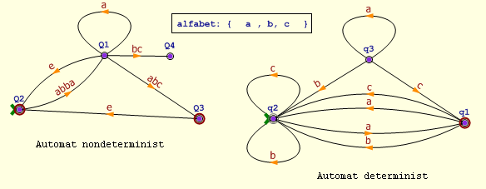
Ambele automate sunt create pe acelasi alfabet.
In urma citirii sirului abbaabc:
automatul determinist va ajunge in mod sigur inapoi in starea initiala trecand prin
q2-q1-q2-q2-q1-q2-q2-q2
automatul nondeterminist poate ajunge intr-una din starile
{Q2, Q3, Q4}
in conformitate cu drumul parcurs
Q2-Q1-Q3-Q2,
Q2-Q1-Q3,
Q2-Q1-Q1-Q4.

Slide 7
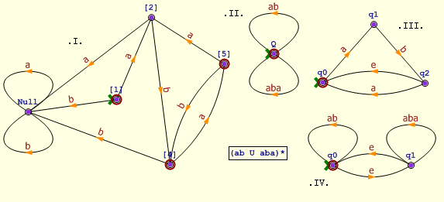
Echivalenta Automatelor
Doua automate sunt echivalente daca au acelasi limbaj.
Pentru orice automat nondeterminist se poate gasi unul determinist echivalent.
Toate cele 4 automate sunt echivalente, numai .I. este determinist

Slide 8
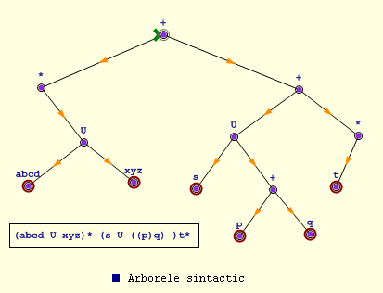
Sinteza
Automatului
Nondeterminist
Pasul 1
Se obtine arborele sintactic al limbajului dat sub forma de expresie regulata
se individualizeaza componentele expresiei in operatori si operanzi – stringurile
se creeaza legaturi intre componente cu ajutorul a doua „stive” (de operanzi si operatori), pe baza prioritatii operatorilor ( * - maxima, +, U – minima)

Slide 9
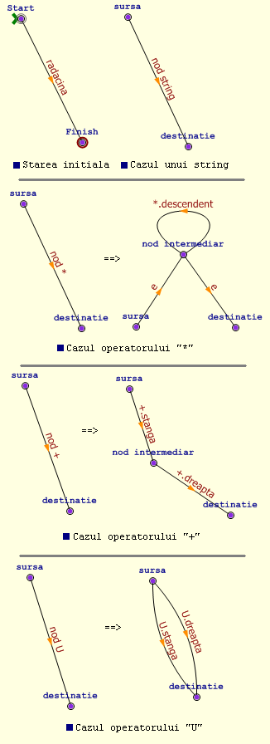
Sinteza
Automatului
Nondeterminist
Pasul 2
Constructia automatului nondeterminist se face printr-o functie recursiva ce primeste ca parametri doua varfuri din graf si un nod din arborele sintactic al expresiei
Se adauga varfuri sau muchii intre cele doua varfuri in functie de tipul nodului, operator sau string, si se autoapeleaza, dupa caz.
La inceput, se creeaza un varf de start si unul de finish (care va fi si singurul) si se apeleaza functia pentru aceste doua varfuri si radacina arborelui sintactic.

Slide 10
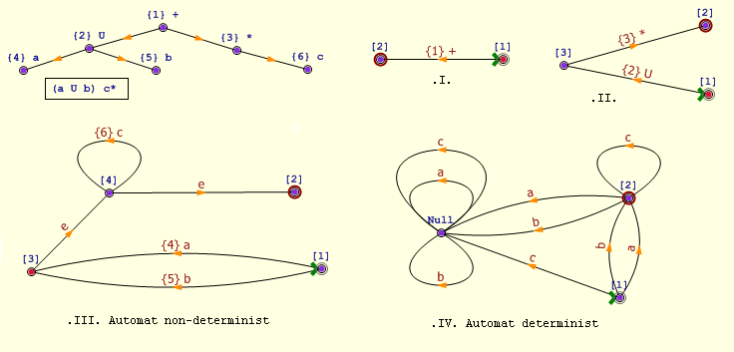
Sinteza Automatului Determinist
1. Se elimina tranzitiile multiple (bazate pe stringuri) introducand in locul lor stari suplimentare si tranzitii simple (de un singur simbol)
2. Pentru fiecare varf q se afla E(q), adica multimea starilor initiale in care se poate ajunge din q trecand numai prin stringul nul, e. Starile din automatul final vor fi o reuniune de aceste multimi.
3. Prima stare adaugata in automatul determinist este si cea initiala, formata din multimea E(s) unde s este starea initiala din automatul nondeterminist
4. Pentru fiecare stare Q adaugata automatul determinist si fiecare litera c din alfabet se afla tranzitia δ(Q,c) ca reuniunea tuturor E(q) unde q este o stare initiala necuprinsa in Q in care se poate ajunge din oricare din starile initiale cuprinse in Q trecand numai prin litera c
5. O stare in automatul determinist este finala daca contine o stare finala din automatul nondeterminist

Slide 11
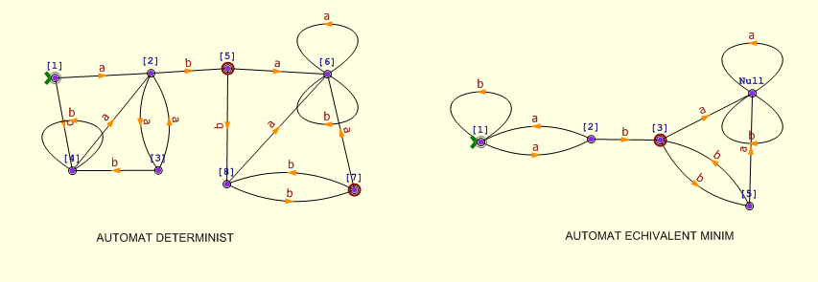
Minimizarea Automatului Determinist
def equiv (p , q , k ) :
i f k = 0 :
return (p in F and q in F) or (not p in F and not q in F)
e l i f (p , q ) in S :
return True
el se :
eq = (p in F and q in F) or (not p in F and not q in F)
S = S ∪ {(p , q )}
for a in Σ :
i f not eq :
return Fal s e
eq = eq and equiv (δ(p, a) , δ(q, a) , k−1)
S = S − {(p , q )}
return eq
Bazata pe algoritmul lui Watson si Daciuk
Nu este foarte rapida, dar este incrementala
Starile automatului minim sunt clase de echivalenta ale starilor initiale

